Slide 1
Зарождение революционного народничества и его идеи
Д/З: § 25, читать,
вопросы 1,4, пересказ.
Автор презентации: Хамитова Гульнара Равильевна, учитель истории и обществознания.
МБОУ СОШ № 54, г. Челябинск

Slide 2
Работа с учебником:
Страница 175, абзац 2
Назовите причины усиления революционного движения.

Slide 3
Причины революционного движения:
Сохранение помещичьего землевладения;
Временнообязанное состояние крестьян;
Медлительность властей в проведении реформы;
Мнение о враждебном отношении крестьян к реформе.

Slide 4
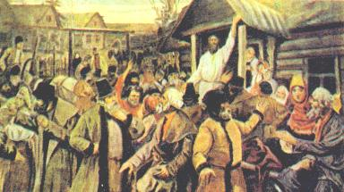
Крестьянское волнение в селе Бездна

Slide 5
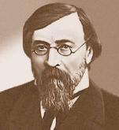
Чернышевский Н.Г.
Прочитайте страницу 175, пункт «Поиски ориентиров» и ответьте на вопросы:
Кем был Чернышевский?
Каковы были его взгляды?
Чем стал роман «Что делать?» для революционеров?

Slide 6
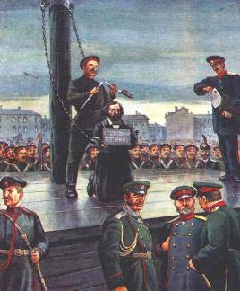
Гражданская казнь Чернышевского

Slide 7
Словарь
Народничество – политическое течение русской радикальной интеллигенции, стремившейся организовать крестьянство на революцию.

Slide 8
Словарь
Разночинцы – межсословная группа, состоявшая из выходцев из различных сословий.

Slide 9
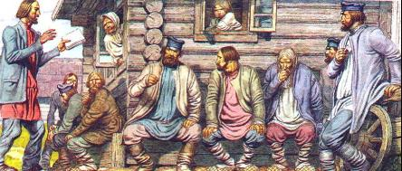
Пропагандист в деревне

Slide 10
Идеологи народничества
Направления
народничества
Бунтарское
(М.А. Бакунин)
Пропагандистское
(П.Л. Лавров)
Заговорщическое
(П.Н. Ткачев)

Slide 11
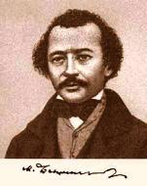
Бакунин М.А.
Прочитайте страницу 178, абзац 2-4:
Сформулируйте взгляды Бакунина.

Slide 12
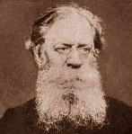
Лавров П.Л.
Прочитайте
страницу 179, текст между рамками:
Сформулируйте взгляды Лаврова.

Slide 13
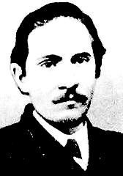
Ткачев П.Н.
Прочитайте
страницу 180, абзац 2:
Сформулируйте взгляды Ткачева.

Slide 14
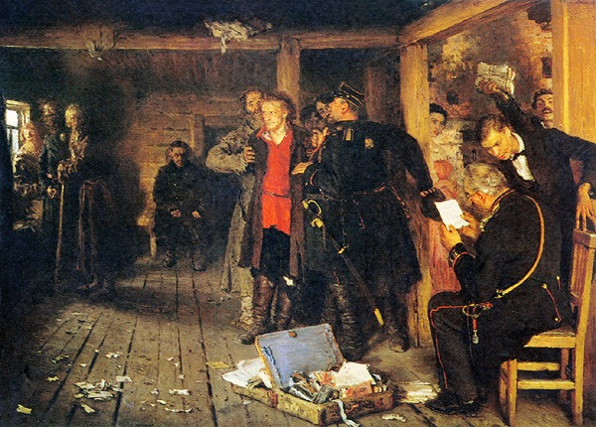

Slide 15
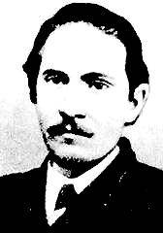
Сделайте выводы:

